Slide 1
System Verilog Testbench 작성법
Segment Test

Slide 2
목차
구조
코드 구조, 문법
주의할 점

Slide 3
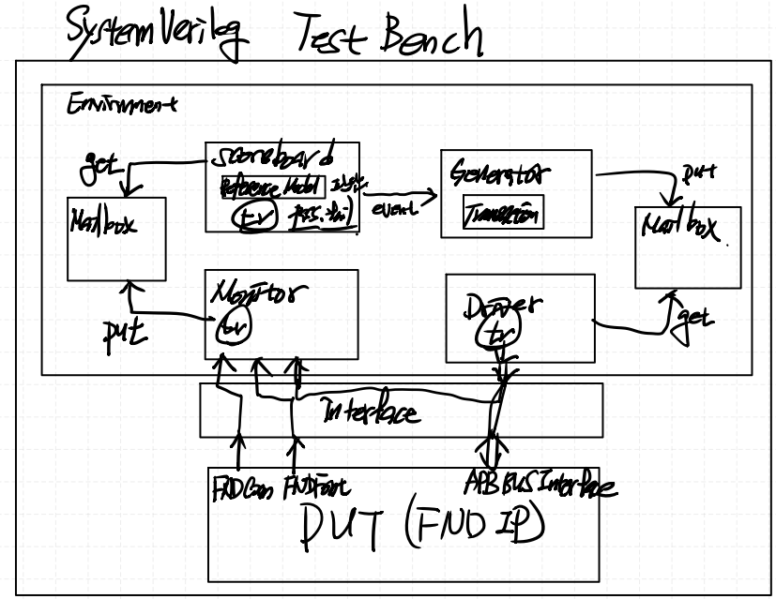
구조
1. Generator
2. Driver
3. Interface
4. DUT
5. Monitor
6. Scoreboard
+ Mailbox, Transaction

Slide 4
Generator
변수를 생성하는 전문가.
Transaction에서 만들어 둔 변수를 생성해서 Mailbox에 전달하는 역할
이때 Mailbox는 이 데이터를 다른 클래스와 공유하기 위해 사용
Driver
Generator에서 생성한 변수를 Mailbox를 통해 받고,
Interface에 넘겨주는 클래스

Slide 5
Interface
Driver에게 받은 데이터를 DUT에 전달해주는 클래스
그냥 wire 다발이라고 생각하면 됨
그 후 가공된 데이터를 Monitor에 전달하는 역할 또한 수행
DUT
테스트를 진행할 PL
일반적인 모듈 인스턴스 방법으로 인스턴스

Slide 6
Monitor
DUT를 통해 가공된 데이터를 인터페이스를 통해 받는 클래스
Mailbox를 통해 Scoreboard로 전달
Scoreboard
검증을 진행하는 핵심적인 클래스
내부 Reference Model을 작성해 DUT를 통해 나온 데이터와 Reference Model의
데이터를 비교해 정상적으로 동작을 수행했는지 검증

Slide 7
Mailbox
변수들을 클래스에 연결해주는 역할로 사용
Transaction
변수들을 생성하고 조건을 달아주는 클래스
Envirnment
Software 부분(Generator, Driver, Monitor, Scoreboard, Mailbox, etc)을 묶은 클래스
테스트벤치 모듈에서 이 클래스를 생성해서 Software 가동

Slide 8
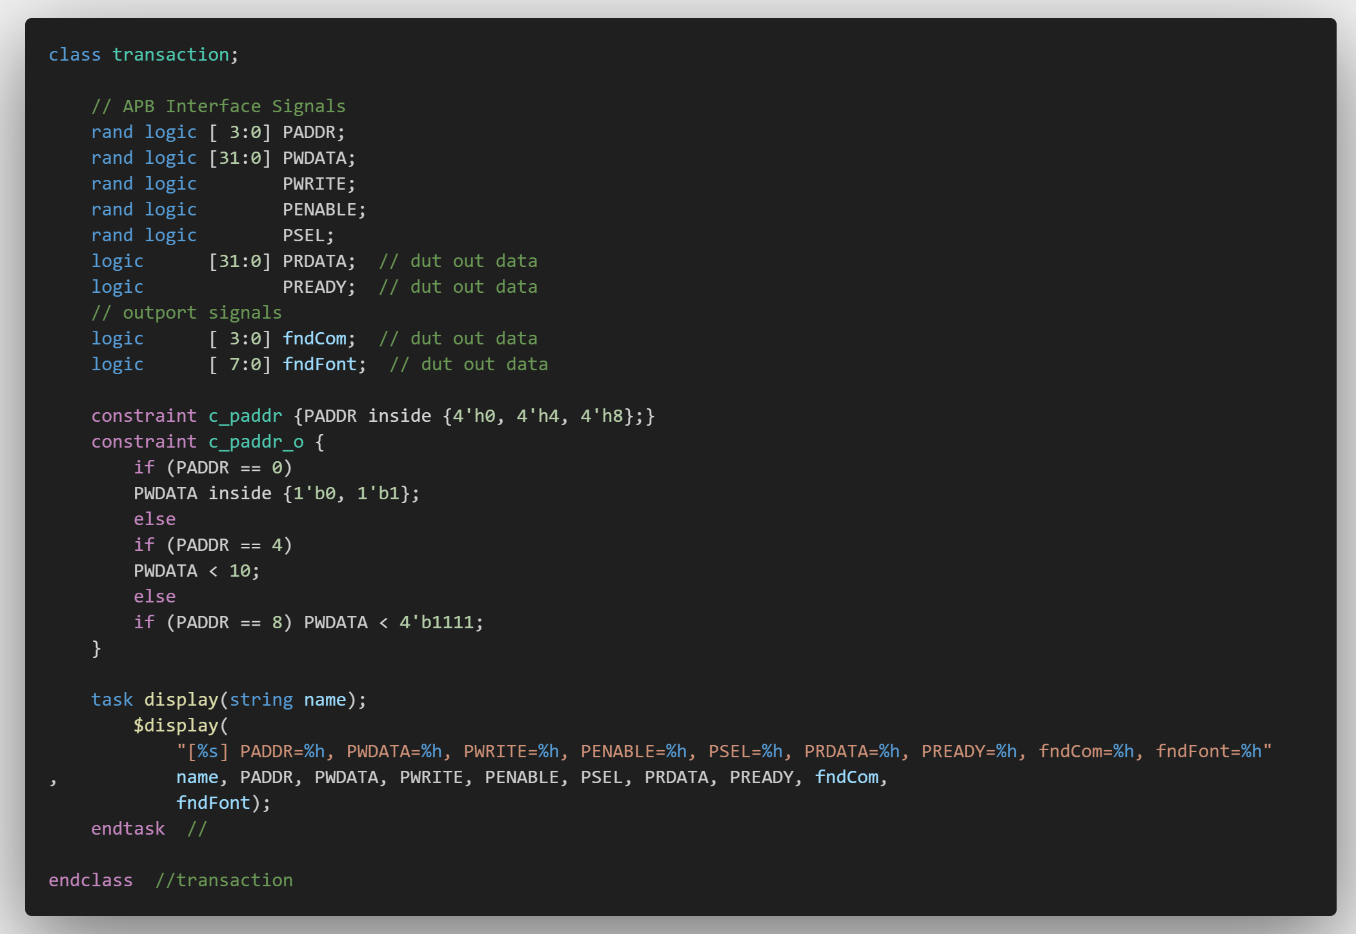
코드 구조, 문법
Transaction Code
- logic 앞에 rand를 붙혀 랜덤으로 값을 생성
- constraint로 변수의 조건 생성.
구글에 사용법 검색해서 사용 가능

Slide 9
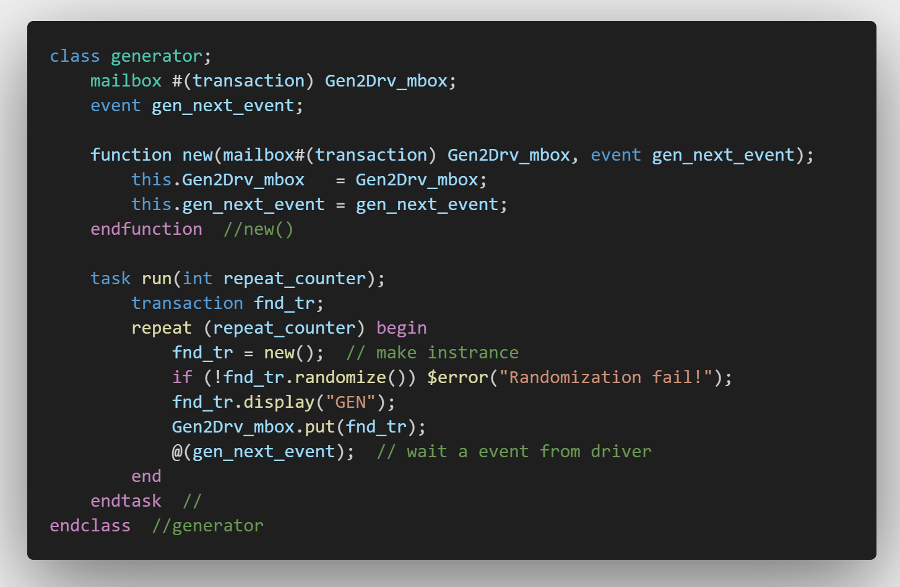
코드 구조, 문법
Generator Code
- 1~2로 Generator에 필요한 Mailbox 선언.
event를 통해 한 바퀴씩 돌 수 있게 하기 위해 선언
- function new(~~)를 통해 이후 Generator 클래스를
생성해주기 위해 작성
- task run()으로 Generator 동작을 수행할 수 있게 작성.
event를 받을 때까지 대기

Slide 10
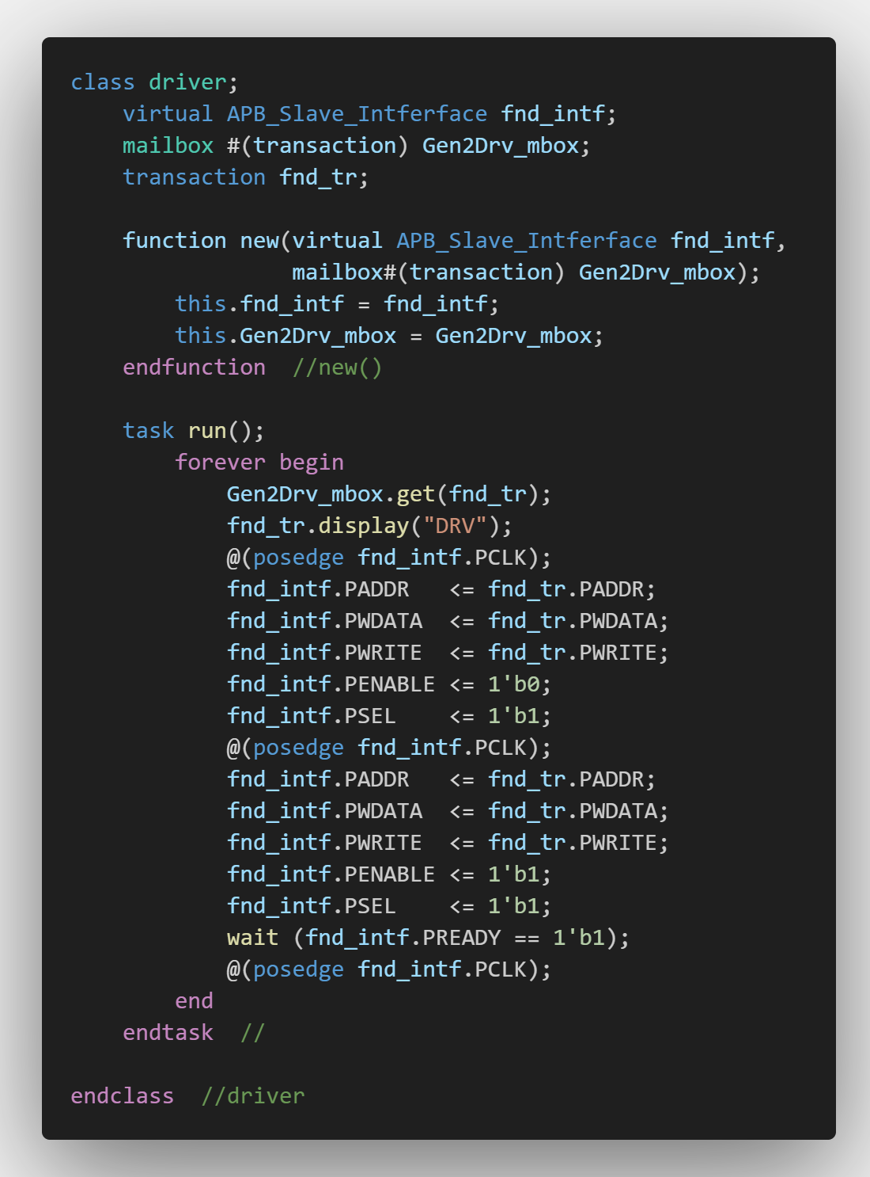
코드 구조, 문법
Driver code
- 1~3 라인을 통해 Driver와 연결된 Interface, Mailbox, Transaction을
선언
- function new(~~~)를 통해 이후 클래스를 생성할 수 있게 세팅
- task run()으로 driver의 동작을 수행

Slide 11
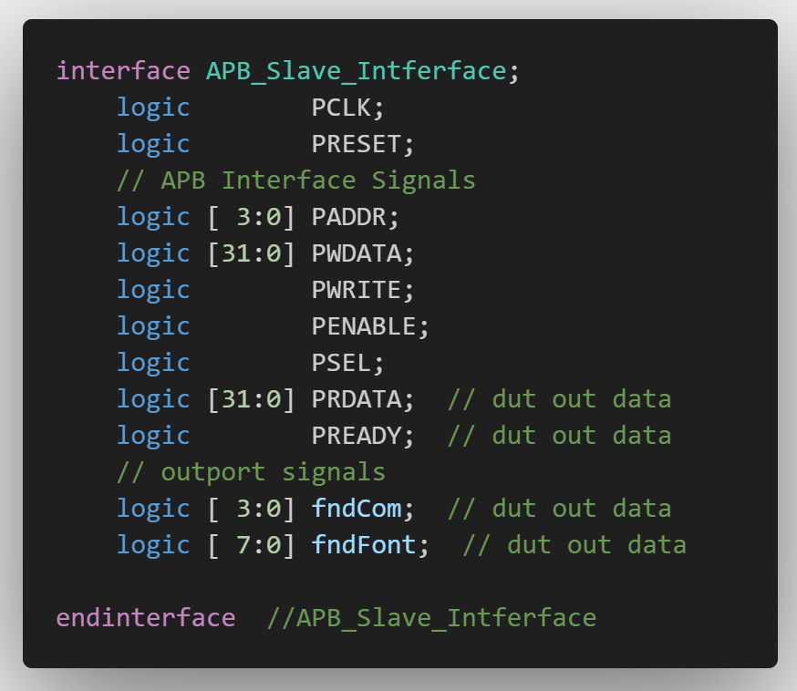
코드 구조, 문법
Interface Code
- DUT의 변수 값들로 구성.
- 하드웨어와 소프트웨어를 연결하는 Wire 다발

Slide 12
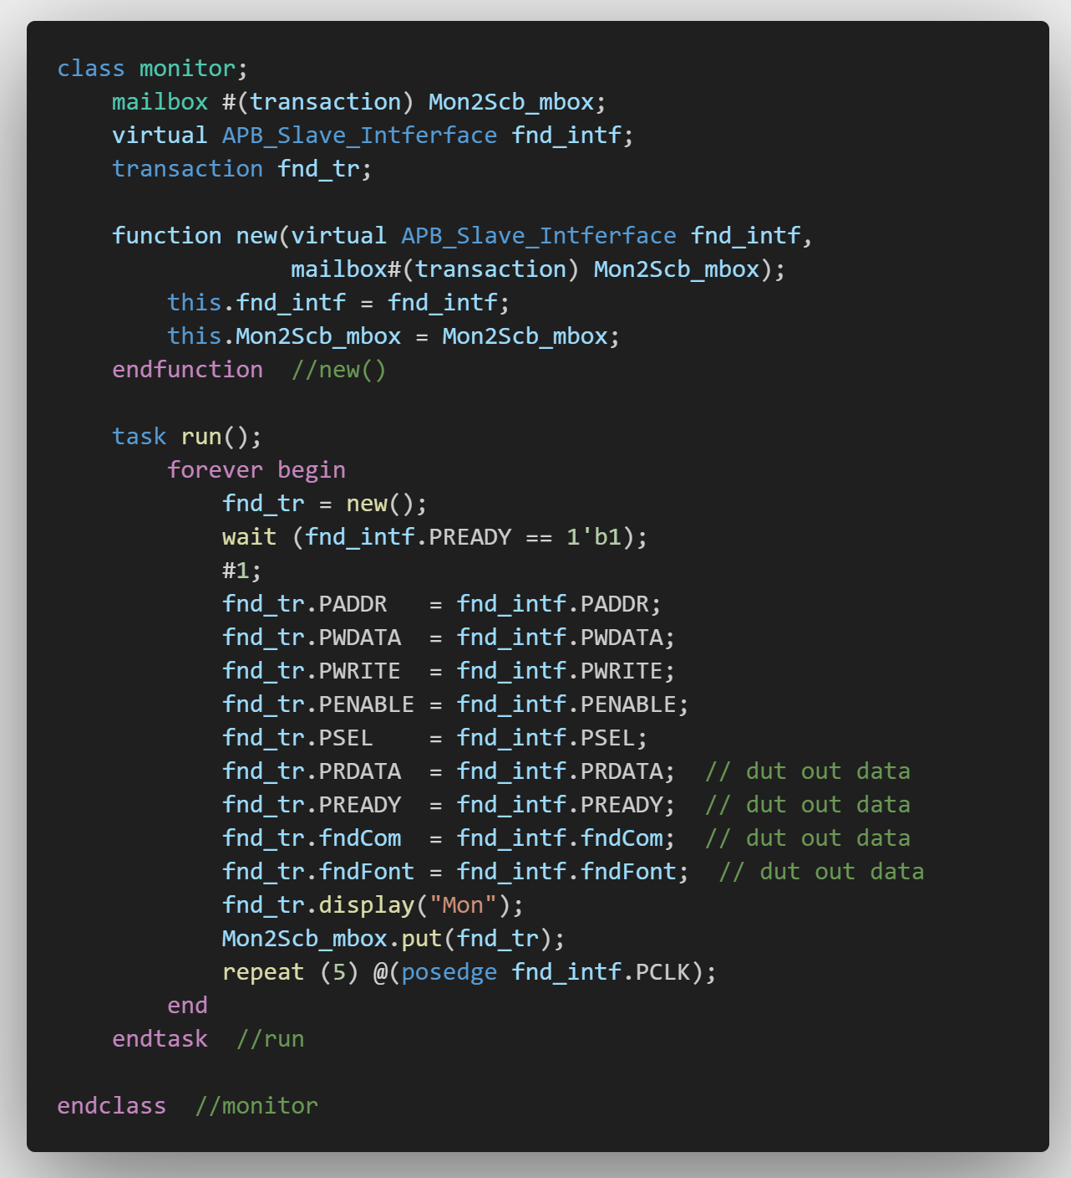
코드 구조, 문법
monitor Code
- scoreboard에 보낼 mailbox와 interface, transaction
선언
- run에서 인터페이스에서 받은 값 모두 transaction에
저장 후 mailbox에 전달
- driver와 타이밍 맞추기 위해 PCLK 대기 반복

Slide 13
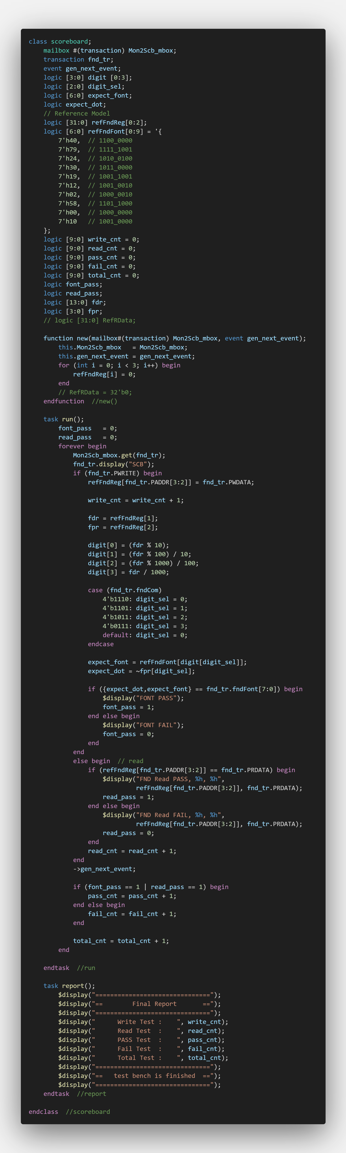
코드 구조, 문법

Slide 14
코드 구조, 문법
Scoreboard Code
- Reference Model로 DUT에서 동작하는 기능을
동일하게 구현(정답지 역할)
- DUT의 INPUT으로 해당 Reference Model을 통해 만든
Reference OUTPUT과 DUT의 OUTPUT을 비교하여 옳게
동작했는지, 아닌지 $display로 판별 결과를 출력.
- report(); 테스크로 전체 결과를 확인

Slide 15
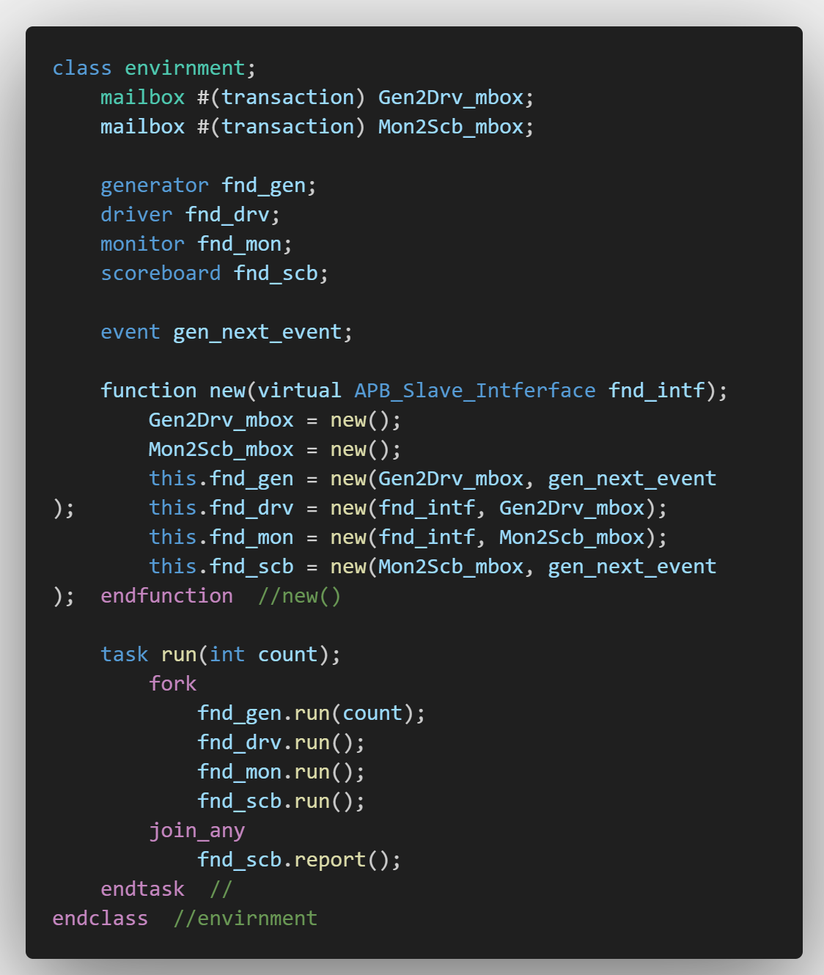
코드 구조, 문법
Envirnment Code
- 지금까지 만든 클래스, Mailbox들 모두 선언 후
new에서 모두 인스턴스
- run으로 클래스들을 모두 실행시키고 끝나면 report()로
결과 출력
- fork-join_any로 fork-join내부에 하나라도 동작이 끝나면 탈출

Slide 16
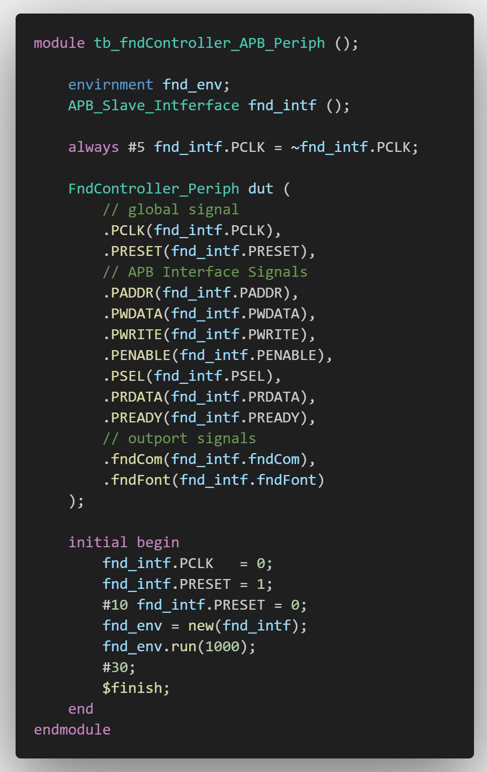
코드 구조, 문법
Testbench Module Code
- 위에 만든 env와 interface를 호출
- 인터페이스의 변수들을 DUT에 매핑
- initial block에서 Verilog testbench처럼 clk, reset을 세팅
- env를 new 생성자로 인스턴스해주고 run으로 Software
동작 시작
- 끝나면 $finish로 불필요한 웨이브폼 정지

Slide 17
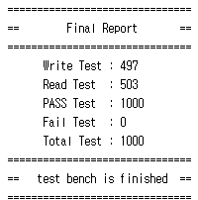
Report 메세지

Slide 18
주의할 점
Driver와 Monitor의 타이밍 조절 주의
Constraint 조건 설정 시 명령어 숙지

